Slide 1



Отчет по реализации проектов по бережливому производству за 1 квартал 2026 года в Крапивинском муниципальном округе
Исполнитель: Зелендинова Евгения Сергеевна,
заместитель начальника отдела экономического развития
администрации Крапивинского муниципального округа

Slide 2

Содержание (структура отчета)
Наименование
Номер слайда
Муниципальное образование
1.1. общая информация;
1.2. образцы;
1.3. проекты.
3-10
2. Региональные органы исполнительной власти/ ФОИВ
2.1. Общая информация
2.2. Участие в проектах на уровне РОИВ/ФОИВ
11-12
3. Прочие активности (региональные, городские, районные)
конференции; сессии; конкурсы….
13

Slide 3
КРАПИВИНСКИЙ МУНИЦИПАЛЬНЫЙ ОКРУГ 1.1. Общая информация
Всего
64
проектов
Общее количество проектов на 01.04.2026г
Реализовано
62
В стадии реализации
2

Slide 4
Свод проектов по направлениям за 12 месяцев 2025 года (нарастающим итогом)
 | Направление | Закрытые (на отчетную дату) | Открытые (на отчетную дату) | Итого на отчетную дату
1 | Архив | 0 | 0 | 0
2 | ЖКХ | 0 | 0 | 0
3 | Культура | 9 | 0 | 9
4 | КУМИ | 2 | 0 | 2
5 | Образование (от детского сада до школы) | 20 | 0 | 20
6 | Образование (высшее и среднее специальное) | 0 | 0 | 0
7 | Обращения граждан | 1 | 0 | 1
8 | Делопроизводство | 4 | 0 | 4
9 | Социальная сфера | 4 | 0 | 4
10 | Спорт | 1 | 1 | 2
11 | Транспорт | 2 | 0 | 2
12 | Предпринимательство | 0 | 0 | 0
13 | Сельское хозяйство | 3 | 1 | 4
14 | Прочие (не вошедшие сверху) | 16 | 0 | 16
 | Итого: | 62 | 2 | 64

Slide 5
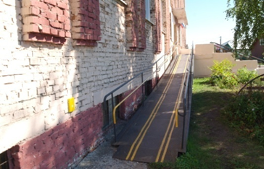
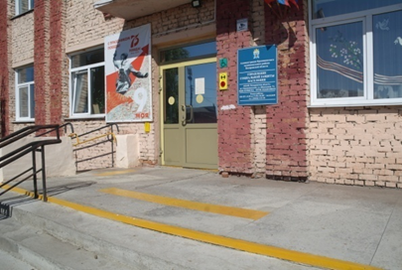
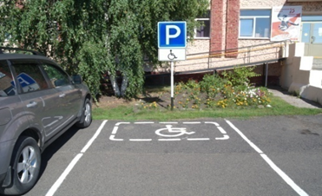
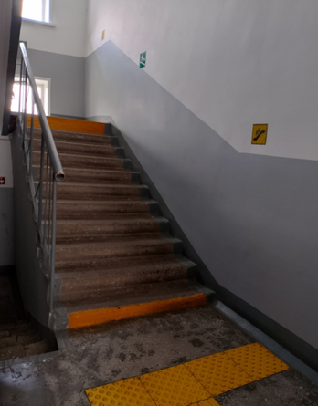
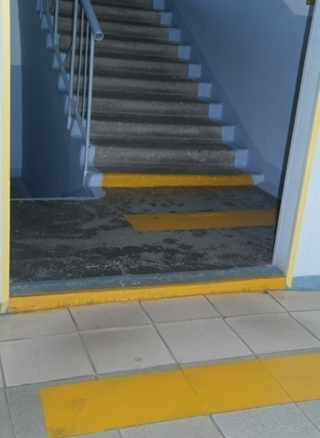
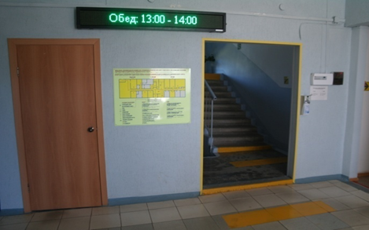
Крапивинский муниципальный округ 1.4. Проекты
Картирование
Произведен хронометраж действий специалиста по социальной работе и получателя социальных услуг

Slide 6
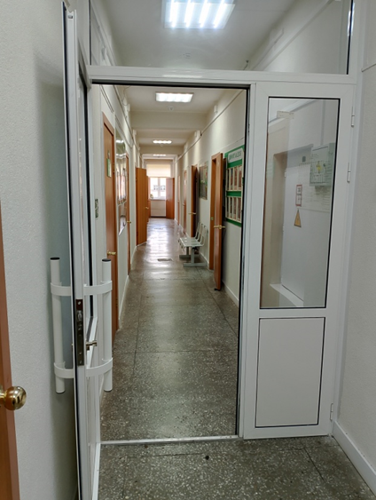
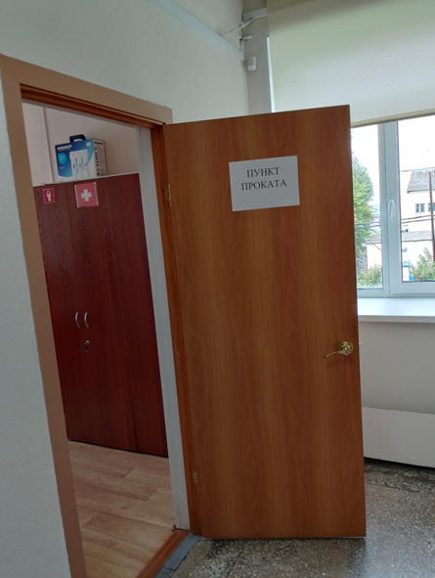
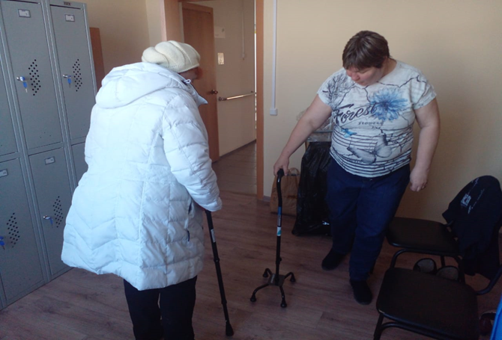

Slide 7
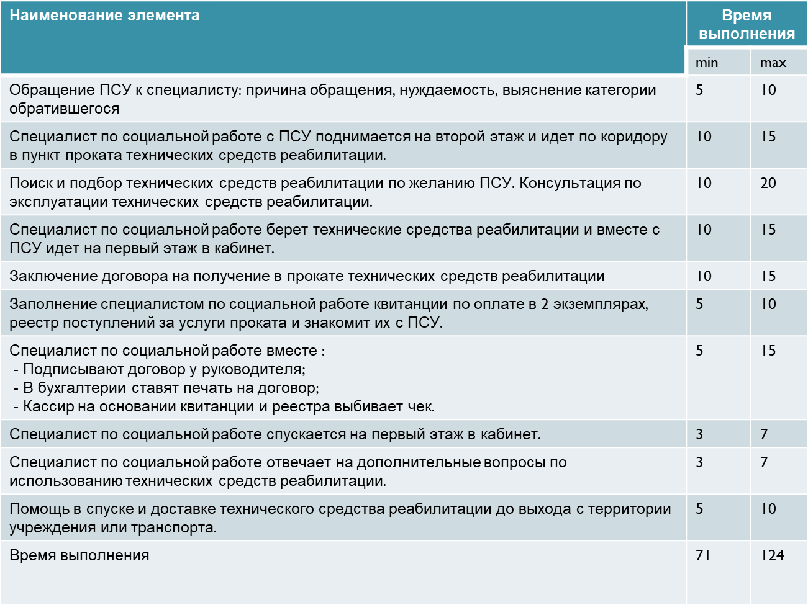

Slide 8
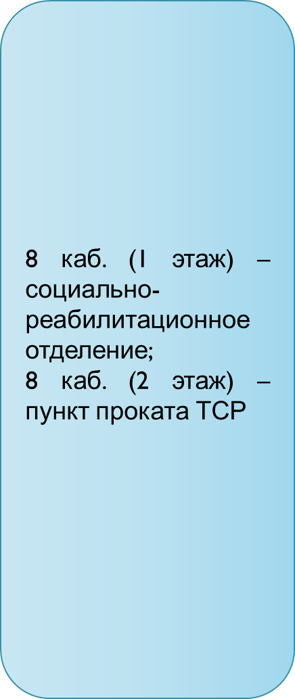

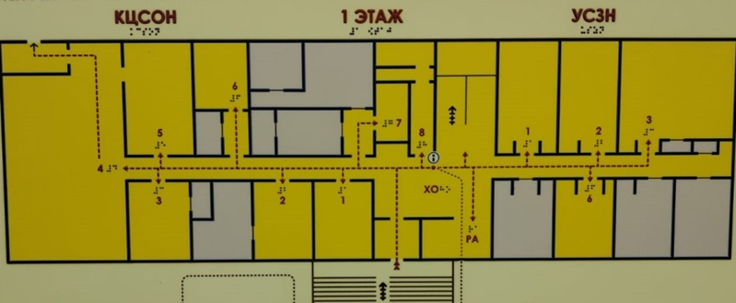
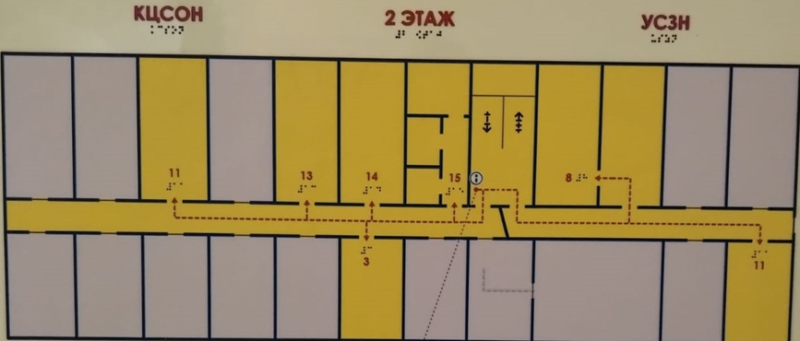

Slide 9



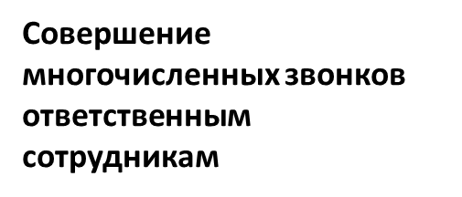
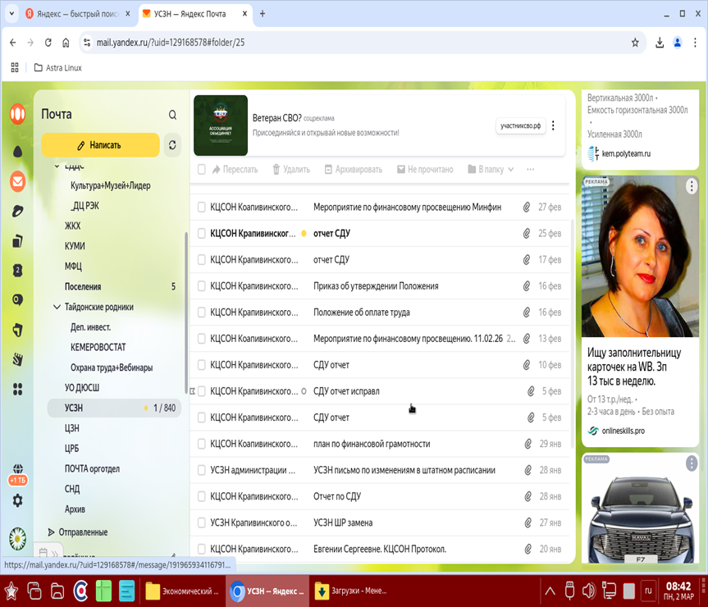
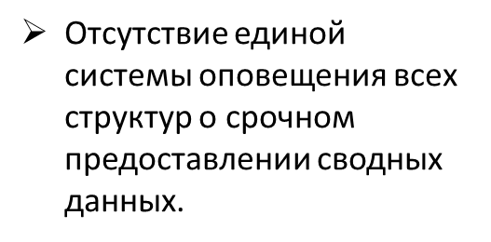

Slide 10
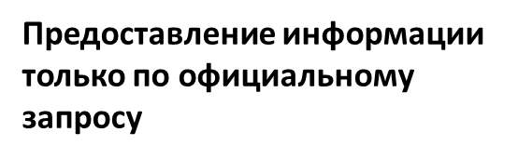
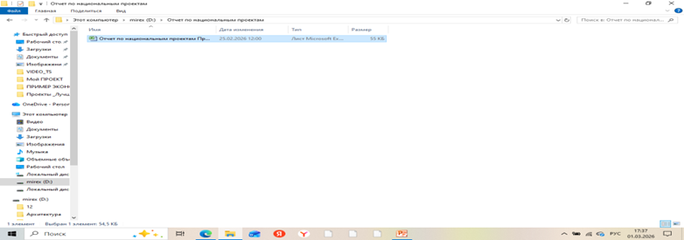
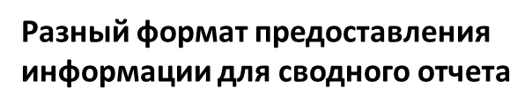
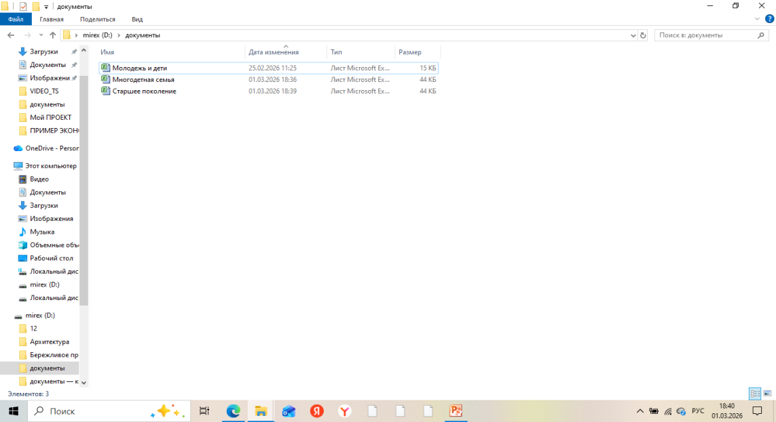
Предлагаемые решения проблем
РЕШЕНИЕ
ПРОБЛЕМА
Предоставление отчетности в экономический отдел по единой форме (EXCEL)
Длительное ожидание информации для формирования сводного отчета
Отсутствие четких требований и указаний для предоставления;

Slide 11
2. ОМСУ/ РОИВ/ ФОИВ 2.1. Общая информация
Крапивинский муниципальный округ
1. Обучающие тренинги и фабрики процессов в Крапивинском муниципальном округе не проводятся.
Обучение основам бережливого производства сотрудники Крапивинского муниципального округа проходят в Автономной некоммерческой организации «Центр компетенций Кузбасса».
2. Участие в региональных конференциях, сессиях, заседаниях координационного совета: Крапивинский муниципальный округ принимает в режиме видеоконференцсвязи.

Slide 12
2. РОИВ/ ФОИВ 2.2. Участие в проектах на уровне РОИВ/ФОИВ
Крапивинский муниципальный округ
Участие в проектах, в том числе пилотных, на уровне Кузбасса, Федерации Крапивинский муниципальный округ в 1 квартале 2026 года не принимал.

Slide 13
3. Прочие активности (региональные, межрегиональные, городские, районные) Нормативные акты по бережливому производству: Постановление от 30.12.2022 № 2135 «По стимулированию сотрудников в рамках внедрения системы бережливого производства»; Постановление от 24.10.2023 № 1539 «О создании координационного совета по внедрению принципов и стандартов клиентоцентричности в муниципальное управление»; Постановление от 21.04.2025 № 481 «О реализации программы «Эффективный регион» в деятельности органов местного самоуправления и подведомственных им организациях на территории Крапивинского муниципального округа на 2025 — 2027 годы»; Постановление от 24.04.2025 № 488 «О муниципальном конкурсе лучших практик применения технологий бережливого производства».
Крапивинский муниципальный округ

Slide 14
Крапивинский муниципальный округ
Спасибо за внимание!

